Slide 1
LG42 IBS2.4 Communiceren
Bedrijfseconomie – les 2

Slide 2
Wat gaan we vandaag doen?
Wat gaan we deze periode doen
Toetsing 2.4

Slide 3
Onderdelen
Dinsdag
Bedrijfseconomie – balans & exploitatie
Vragen in de toets
Donderdag
Bedrijfseconomie – SWOT-analyse
Verslagje over stagebedrijf

Slide 4
Jaarrekening
Balans
Exploitatierekening

Slide 5
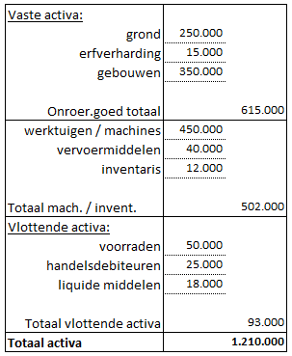
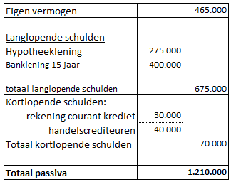
Balans

Slide 6
Exploitatierekening

Slide 7
Investeringsbalans
Vaste activa
Duurzame bedrijfsmiddelen
Onroerend goed
Grond
Gebouwen
Machines
Vervoermiddelen
Inventaris
Immateriële vaste activa

Slide 8
Investeringsbalans
Vlottende activa
Voorraden
Eventueel opgesplitst
Debiteuren
Liquide middelen
Kas
Bank

Slide 9
Financieringsbalans
Eigen vermogen
Geïnvesteerd geld
Ingebrachte bedrijfsmiddelen
Achtergesteld vermogen
Familielening

Slide 10
Financieringsbalans
Lang vreemd vermogen
Hypotheeklening
Bankkrediet
Leasing
Gemeentelening
Zekerheden
Onderpand
Executiewaarde
Moet terugkomen in je jaarverslag

Slide 11
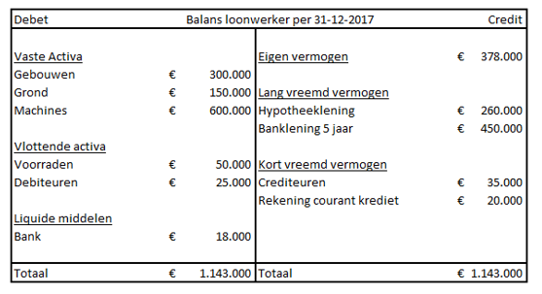

Slide 12
Financieringsbalans
Kort vreemd vermogen
Crediteuren
Rekening Courant Krediet
Kredietlimiet
Belastingdienst
Personeel

Slide 13
Opgaven
Maak opgaven 3,4,5

